Slide 1
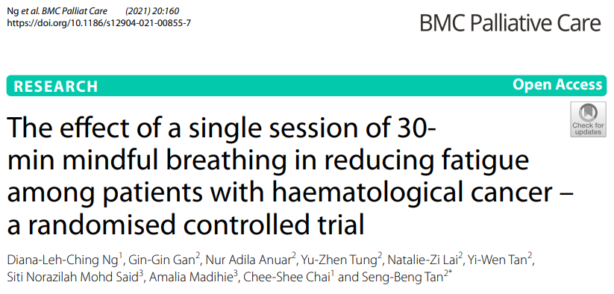
Hematolojik Kanserli Hastalarda Yorgunluğu Azaltmada Tek Bir 30 Dakikalık Dikkatli Nefes Alma Seansının Etkisi - Randomize Kontrollü Bir Çalışma
Dr. Hamza KORKMAZ
KTÜ Aile Hekimliği Anabilim Dalı
26.07.2022

Slide 2
GİRİŞ
Hematolojik kanserler lösemi, lenfoma, multipl miyelom, miyeloproliferatif neoplazmalar ve miyelodisplastik sendromu içerir.
Tüm malignitelerin %10'unu ve malignitelere bağlı mortalitenin %9.5'ini oluştururlar.
Hematolojik kanserli hastalar, ortalama 8.8 semptomla önemli semptom yüküne sahiptir.

Slide 3
GİRİŞ
Semptomlar arasında en yaygın olanı yorgunluktur.
Hematolojik kanser hastalarının neredeyse %70'i yorgunluk bildirmiştir.
Ulusal Kapsamlı Kanser Ağı, kansere bağlı yorgunluğu; “günlük aktiviteler ya da fonksiyonlarla ilgili olmayan, kanser veya kanser tedavisine bağlı fiziksel, bilişsel ve duygusal olan, sürekli ve subjektif bitkinlik ya da tükenmişlik hissidir” diye tanımlamaktadır.

Slide 4
GİRİŞ
Yorgunluk sadece hematolojik kanserin en yaygın semptomu değildir.
Aynı zamanda kemoterapi veya kemik iliği baskılayıcı ajanlar gibi hematolojik kanser tedavilerinin en yaygın yan etkisidir.
Kansere bağlı yorgunluğun hastaların yaşam kalitesi, günlük aktiviteleri, istihdamı, sosyal ilişkileri ve ruh hali üzerinde önemli derecede olumsuz etkisi olmuştur.

Slide 5
GİRİŞ
Hematolojik kanserli hastalarda farmakolojik olmayan önlemlerin, özellikle egzersiz ve psikolojik müdahalelerin kansere bağlı yorgunluğu önemli ölçüde iyileştirebileceğini bildiren çalışmalara rağmen kansere bağlı yorgunluğun yönetimi sıkıntılı olmaya devam etmektedir.
İlk olarak anemi, trombositopeni, aktif enfeksiyon, kemik lezyonu ve düşme riski olan hastalarda egzersiz kontrendikedir.
İkincisi, ayakta tedavi ortamında bilişsel-davranışçı terapi, psikoeğitimsel terapi, destekleyici-dışavurumcu terapi ve farkındalığa dayalı stres azaltma terapisi gibi psikolojik müdahalelere katılmak, birden fazla seansta verildiğinden yorucu olduğu kadar zaman alıcı ve pahalı olabilir.

Slide 6
GİRİŞ
Üçüncüsü, kansere bağlı yorgunlukta metilfenidat, modafinil ve kortikosteroid gibi farmakolojik tedaviler hala güçlü kanıtlara sahip değildir.
Farkındalık, bilinçli olarak, şimdiki anda ve tepkisiz bir şekilde dikkat etmeyi içerir.
Yorgunluğu, stresi, kaygıyı, depresyonu azalttığı ve uykuyu iyileştirdiği gösterilmiştir.

Slide 7
GİRİŞ
Bununla birlikte, farkındalığın faydalarına ilişkin çoğu kanıt, geleneksel 6-8 haftalık farkındalık programına dayanmaktadır.
5-30 dakikalık kısa farkındalık uygulamaları daha fazla araştırmayı gerektirir.
Son çalışmalar, 20 dakikalık dikkatli nefes almanın tek bir seansının, kronik akciğer hastalığı ve dekompanse kalp yetmezliği olan hastalarda nefes darlığını önemli ölçüde azalttığını ve ayrıca son dönem kanser hastalarında çoklu semptomları hafiflettiğini göstermiştir.

Slide 8
GİRİŞ
Kısa farkındalık uygulamaları hastalardan daha az enerji ve zaman gerektirir ve düzenli olarak uygulandığında daha sürdürülebilir olma potansiyeline sahiptir.
Ancak yorgunluğu azaltmada bu tür uygulamaların kanıtları hala eksiktir.
Bu çalışmada, hematolojik kanserli hastalarda yorgunluğu azaltmada tek seansta 30 dakikalık dikkatli nefes almanın etkinliğinin belirlenmesi amaçlanmıştır.

Slide 9
METOT
Çalışmanın tasarımı
Malezya'nın başkenti Kuala Lumpur'da 1617 yataklı üçüncü basamak bir üniversite hastanesi olan University Malaya Medical Center'ın (UMMC) hemato-onkoloji ünitesinde 1 Ekim 2019 ve 31 Mayıs 2020 tarihleri ​​arasında paralel grup, kör olmayan, randomize bir kontrol çalışması gerçekleştirildi.

Slide 10
METOT
Çalışmanın tasarımı
Uygunluk kriterleri
18 yaş ve üstü olmak.
Dünya Sağlık Örgütü sınıflamasına göre hematolojik kanser histopatolojik tanısı almış olmak.
Edmonton Semptom Değerlendirme Sisteminin (ESAS) yorgunluk alt ölçeğine göre 4 ve üzerinde yorgunluk puanına sahip olmak.

Slide 11
METOT
Çalışmanın tasarımı
Dışlama kriterleri
Bilgilendirilmiş onam vermelerini veya çalışmaya tam olarak katılmalarını engelleyecek bilişsel bozukluk veya herhangi bir psikiyatrik hastalığı olanlar
Aktif veya geçmişte başka bir sistemde kanser öyküsü olanlar
Hemoglobin düzeyi 8 g/dl altında olanlar

Slide 12
METOT
Prosedür
Hematoloji kliniğine başvuran hematolojik kanserli hastalar uygunluk açısından tarandı.
Uygun hastaların yaş, cinsiyet, etnik köken, din, meslek, eğitim düzeyi, medeni durum, hematolojik kanser türü, mevcut kanser durumu, kanser tedavisi türleri, kanser süresi, kan parametreleri ve diğer komorbiditeleri hastane Elektronik Tıbbi Kayıt Sistemi'nden elde edildi.
Eksik bilgiler hasta veya yakınları ile yüz yüze görüşülerek elde edildi.

Slide 13
METOT
Prosedür
Dahil edilme kriterlerini karşılayan ve çalışmaya katılmayı kabul edenler, bilgisayar tarafından oluşturulan rastgele sayılara dayalı olarak, 10'arlı bloklar halinde, bire bir tahsis oranıyla rastgele 2 gruba ayrıldı.
Müdahale grubuna ayrılan hastalar, standart bakım artı bire bir şekilde arka arkaya yapılan dört nefes egzersizinden oluşan rehberli 30 dakikalık bir dikkatli nefes alma seansı aldı.
Bu dört egzersiz, nefes alış ve çıkışını belirleme, nefesin tüm uzunluğunu takip etme, zihni tekrar bedene getirme ve tüm bedeni gevşetmeyi içeriyordu.

Slide 14
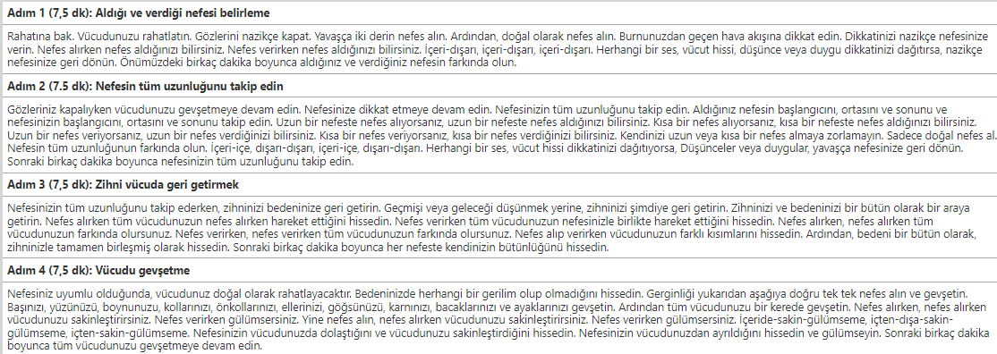
METOT
Prosedür
Her egzersiz 7.5 dakika sürmüştür.
Rehberlik, tıp doktoru olan iki araştırma görevlisinden biri tarafından verildi.
Eğitim, farkındalığın temel kavramlarına kısa bir giriş ve ardından eğitmen tarafından yönlendirilen 30 dakikalık bir dikkatli nefes alma seansını içeriyordu.

Slide 15
METOT
Prosedür
Kontrol grubundaki hastalar tek başına standart bakım aldı.
Çalışma sonuçları 0. dakikada (müdahale öncesi – T0) ve 30. dakikada (müdahaleden sonra – T30) değerlendirildi.
ESAS'ın yorgunluk alt ölçeğine göre yorgunluk şiddetini, 0 – 10 arasında tek boyutlu bir görsel analog skalasını (VAS) ve Kronik Hastalık Tedavisinin Fonksiyonel Değerlendirmesi (FACIT) Yorgunluk Ölçeği Versiyon 4 skorunu içerir.

Slide 16
METOT
Prosedür
ESAS, kanser hastalarının deneyimlediği dokuz yaygın semptomu değerlendirmek için geçerli ve güvenilir bir araçtır.
Değerlendirilen dokuz semptom şunları içerir: ağrı, yorgunluk, mide bulantısı, depresyon, anksiyete, uyuşukluk, iştahsızlık, iyilik hali ve nefes darlığı.
Her semptomun şiddeti sayısal bir ölçekte 0 ile 10 arasında bir derecelendirmeye sahiptir.
0 semptom yokluğunu, 10 en kötü semptom şiddetini gösterir.

Slide 17
METOT
Prosedür
Bu çalışma için, katılımcıların yorgunluk şiddetini değerlendirmek için yorgunluk alt ölçeği seçilmiştir.
FACIT Yorgunluk Ölçeği, bireyin son 7 gün içindeki normal günlük aktiviteleri sırasındaki yorgunluk seviyesini ölçmek için 13 maddelik çok boyutlu bir değerlendirme aracıdır.
Her katılımcının yorgunluk düzeyi, 0 ile 4 arasında bir derecelendirmeye sahiptir.(0 = hiç yorgun değil, 4 = çok yorgun)
Toplam FACIT yorgunluk puanı 0 ile 52 arasında değişir ve daha yüksek puan daha fazla yorgunluğu yansıtır.

Slide 18
METOT
Prosedür
Tıbbi etik onayı UMMC Tıbbi Etik Kurulu'ndan alınmıştır.
Katılımcılardan yazılı bilgilendirilmiş onam alınmıştır.

Slide 19
METOT
İstatistiksel analiz
Örnek boyutu, istatistiksel üstünlük tasarımına sahip sürekli değişkenler için bir randomize kontrol denemesi formülüne dayalı olarak hesaplanmıştır.
Bu nedenle, minimum örneklem büyüklüğü 78'dir (her kol için 39).
p-değerinin 0,05'ten küçük olması anlamlı kabul edildi.
Çoklu test problemini ortadan kaldırmak için Bonferroni düzeltmesi yapıldı. (0.05/hipotez sayısı)

Slide 20
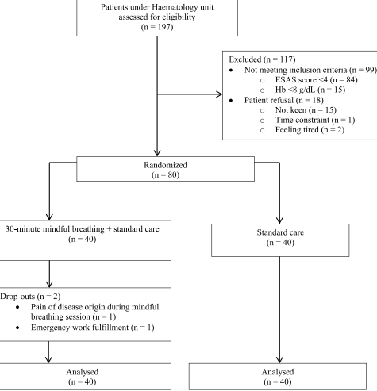
BULGULAR
Taranan 197 hastanın 80'i uygundu
30 dakikalık dikkatli soluma (müdahale grubu, n = 40) ve standart bakım (kontrol grubu, n = 40) arasında randomize edildiler.

Slide 21
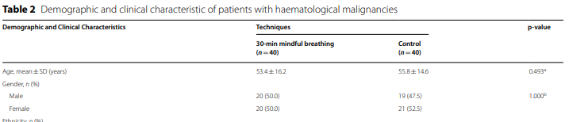
BULGULAR
Hastaların cinsiyeti, yaş ortalamaları (54.6 ± 15.4 yıl) hemen hemen eşit olarak dağılmıştır.
Lenfoma (%58,9) en yaygın hematoloji malignitesiydi, bunu multipl miyelom (%13,8), akut lösemi (%11,3), miyeloproliferatif neoplazm (%6,3), kronik lösemi (%5,0) ve miyelodisplastik sendrom (%5,0) izledi.

Slide 22
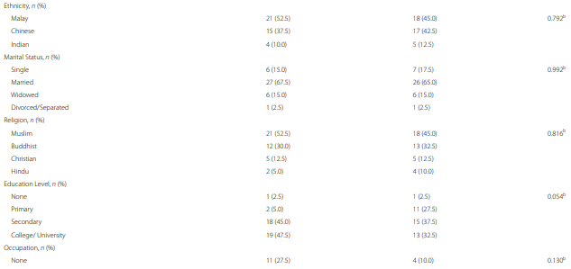
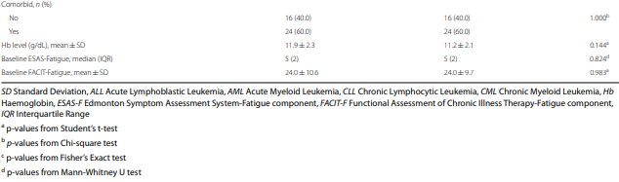
BULGULAR
İki grup arasında yaş, cinsiyet, etnik köken, medeni durum, din, eğitim düzeyi, meslek, hematolojik malignite türü, hastalık durumu, komorbidite veya hemoglobin düzeyi açısından fark yoktu.

Slide 23
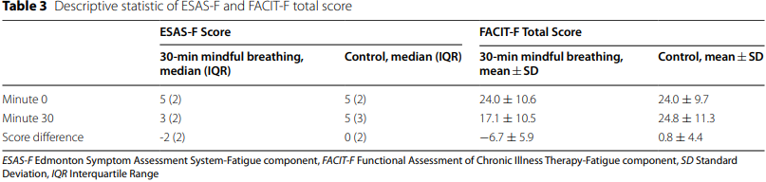
BULGULAR
0. dakikada, çalışmanın her iki kolunda benzer ESAS-yorgunluk skoru (medyan, 5) ve FACIT-yorgunluk skoru vardı(ortalama ± SD, müdahale grubu için 24.7 ± 10.6 ve kontrol grubu için 24.7 ± 9.7).
30. dakikada müdahale grubunun, kontrol grubuna kıyasla ESAS-yorgunluk skoru (medyan, 3'e karşı 5) ve FACIT-yorgunluk skoru (ortalama ± SD, 17.1 ± 10.5'e karşı 24.8 ± 11.3) daha düşüktü.

Slide 24
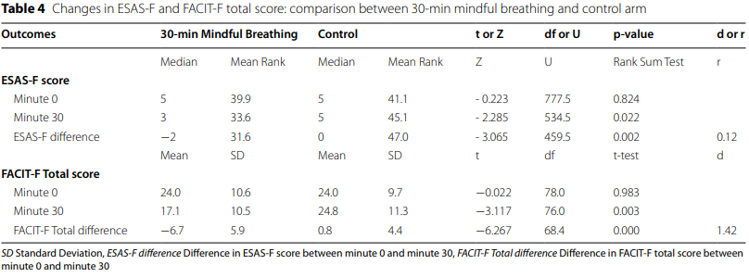
BULGULAR
Müdahale grubu için hem ESAS-yorgunluk skorundaki (p=0.002) hem de FACIT-yorgunluk skorundaki azalma (p<0.001) istatistiksel olarak anlamlıydı.
Toplam FACIT-yorgunluk skorundaki farklılıkların gruplar arası karşılaştırması için hesaplanan Cohen'in etki büyüklüğü(d) 1.4 bulundu.

Slide 25
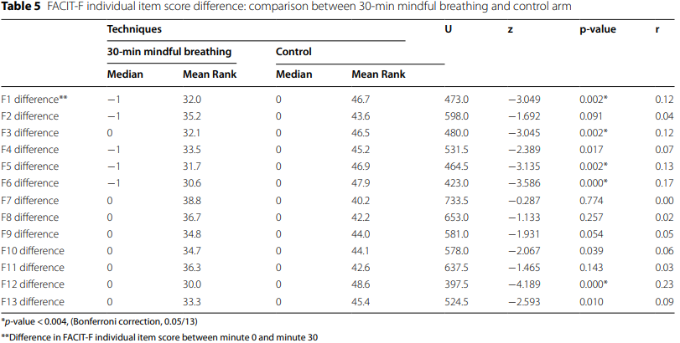
BULGULAR
FACIT yorgunluk alt ölçeklerinin analizi; 30 dakikalık dikkatli nefes alan hastaların standart bakım hastalarına kıyasla genel yorgunluk, tükenmişlik, işe başlamada zorluk, iş bitirme zorluğu, hayal kırıklığı semptomlarında önemli ölçüde azalma olduğunu gösterdi(p < 0,004).

Slide 26
BULGULAR
Müdahale grubundaki hastalardan gelen geri bildirimlerle ilgili olarak, çoğu 30 dakikalık dikkatli nefes almayı yorgunluklarını azaltmada faydalı buldu.
Nefeslerine odaklandıklarında kendilerini sakin ve huzurlu hissettiler ve endişe verici düşüncelerini unutabildiler.
Bazı hastalar uygulamaya devam edeceklerini bildirdi.
Müdahale grubundaki hiçbir katılımcı tarafından herhangi bir olumsuz etki bildirilmemiştir.

Slide 27
TARTIŞMA
Sonuçlar, tek bir 30 dakikalık dikkatli nefes alma seansının hematolojik kanser hastalarında yorgunluğu hızla azaltmada etkili olduğunu gösterdi.
Bugüne kadar iki klinik çalışma, dikkatlilik temelli müdahalelerin kansere bağlı yorgunluk üzerindeki faydalı etkilerini göstermiştir.
Ancak, her iki çalışmanın müdahale süresi daha uzundu. (Farkındalık temelli bilişsel terapi (MBCT) 9 haftalık) (Farkındalık temelli stres azaltma (MBSR) 8 haftalık)

Slide 28
TARTIŞMA
Geleneksel farkındalık uygulaması potansiyel olarak yorgunluğun azaltılması üzerinde daha uzun süreli bir etki üretebilse de, tek bir kısa farkındalık uygulaması seansı hematolojik kanser hastalarında yorgunluğu hafifletmek için acil bir yatak başı seçeneği sunar.
Senaryosu basittir ve uygulamanın yapılması kolaydır.
Kanser hastaları için kolayca kullanılabilir olma potansiyeli vardır.

Slide 29
TARTIŞMA
Kansere bağlı yorgunluğu iyileştiren diğer farmakolojik olmayan müdahaleler arasında ev temelli yürüyüş egzersiz programı ve gevşeme terapisi vardır.
Farmakolojik müdahalelere gelince, metilfenidat ve modafinil ve deksametazon gibi ilaçların kansere bağlı yorgunluğu azaltmada umut vaat ettiği görülmüştür.
Otuz dakikalık dikkatli nefes alma, yukarıda belirtilen müdahalelerin yararlı bir tamamlayıcısı olabilir.

Slide 30
TARTIŞMA
Çalışmanın sınırlılıkları
Aktif katılımları gerektiğinden hastalar kör edilemedi.
Sonuç ölçümleri subjektifti.
Müdahalenin kalıcı etkisi değil, anlık etkisi araştırıldı.
Birçok hasta aşırı yorgunlukları nedeniyle seans sırasında uyudu ve uyandığında kendilerini daha iyi hissettiler.
Yorgunluğun önemli ölçüde azalması müdahalenin kendisinin etkisine bağlı olabilir veya hastaların uykuya dalmasına ve ardından yorgunluğun azalmasına yardımcı olmuş olabilir.

Slide 31
SONUÇ
Sonuç olarak, bu çalışma hematolojik kanser hastalarında tek bir 30 dakikalık dikkatli nefes alma seansının yorgunluğu azaltmada etkili olduğuna dair kanıt sağlar.

Slide 32
DİNLEDİĞİNİZ İÇİN TEŞEKKÜRLER..

